Slide 1
소수 한 자리 수의 뺄셈을 해 볼까요
4-2
수학 68~69쪽, 수학 익힘 52~53쪽
3. 소수의 덧셈과 뺄셈
8차시

Slide 2


3단원
배울 내용 살펴보기
소수 ‌한 ‌자리‌ 수의 ‌뺄셈‌ 계산 ‌원리를 ‌이해하고 ‌계산할‌ 수 ‌있습니다.
성취 기준
소수 두 자리 수의 범위에서 소수의 뺄셈의 계산 원리를 이해하고
그 계산을 할 수 있다.

Slide 3

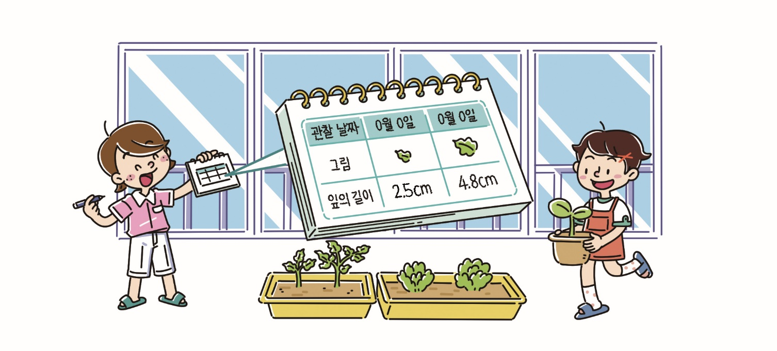
생각 열기
교과서 68쪽, 수학 익힘 52~53쪽
3단원
다음 그림의 상황에 대하여 이야기해 봅시다.
방울토마토 잎의 길이가 처음에 2.5 cm 이었는데 일주일 뒤에 4.8 cm가 되었어.
방울토마토의 잎은 몇 cm 자랐을까?
방울토마토의 잎은 몇 cm 자랐는지 말해 보세요.

Slide 4
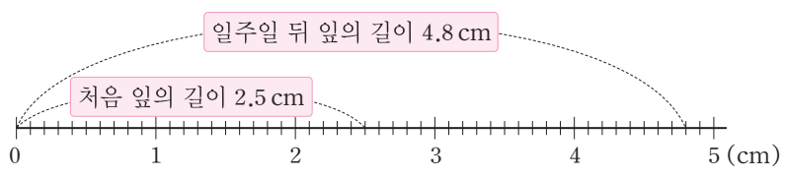
활동 1
교과서 68쪽, 수학 익힘 52~53쪽
3단원
방울토마토 잎의 길이가 처음에 2.5 cm이었는데 일주일 뒤에 4.8 cm가 되었습니다. 방울토마토의 잎은 몇 cm가 자랐을까요?
방울토마토의 잎은 몇 cm 자랐는지 알아봅시다.
구하려는 것을 식으로 나타내 보세요.
4.8-2.5
수직선을 이용하여 알아보세요.

Slide 5

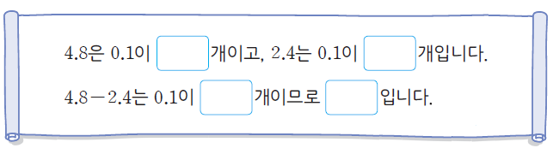
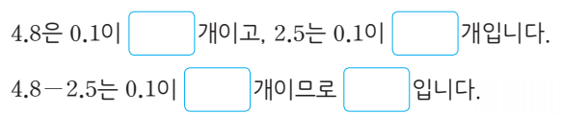
활동 1
교과서 68쪽, 수학 익힘 52~53쪽
3단원
방울토마토 잎의 길이가 처음에 2.5 cm이었는데 일주일 뒤에 4.8 cm가 되었습니다. 방울토마토의 잎은 몇 cm가 자랐을까요?
안에 알맞은 수를 써넣으세요.
48
25
23
2.3
방울토마토의 잎은 몇 cm 자랐나요?
2.3 cm입니다.

Slide 6
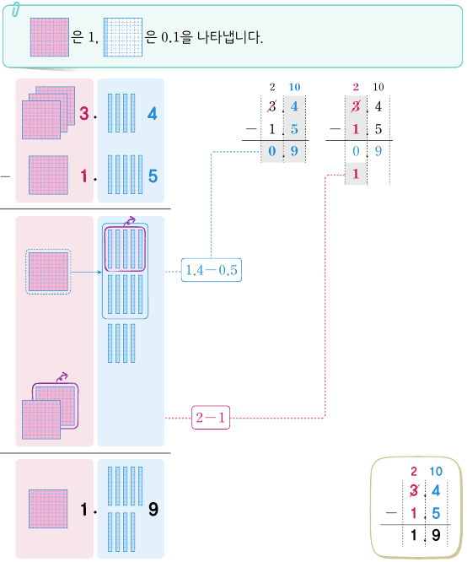
활동 2
교과서 69쪽, 수학 익힘 52~53쪽
3단원
3.4-1.5를 계산하는 방법을 알아봅시다.

Slide 7
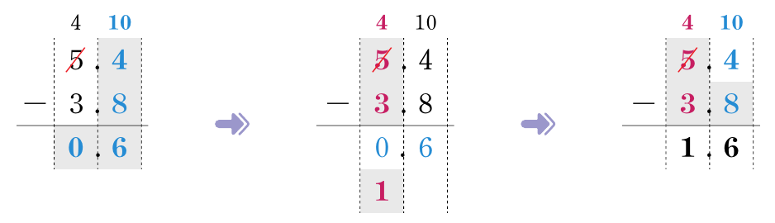
3단원
배운 내용 정리하기

Slide 8

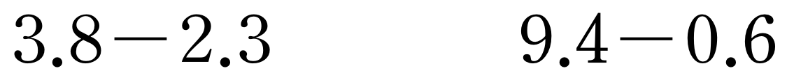


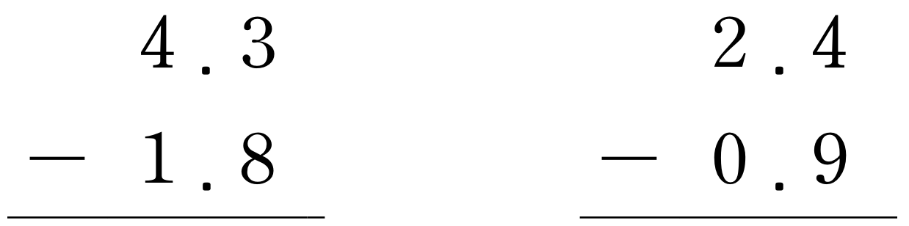


확인하기
교과서 69쪽, 수학 익힘 52~53쪽
3단원
3
계산해 보세요.
1

Slide 9
3단원
다음 시간에 배울 내용
소수 두 자리 수의 뺄셈을
해 볼까요
교과서
70~71쪽
수학 익힘
54~55쪽

